Slide 1

VIS – kratka navodila študentom za uporabo
Pripravila:
Tinkara Arbi, univ. dipl. pravnica,
namestnik Tajnika MLC Ljubljana

Slide 2
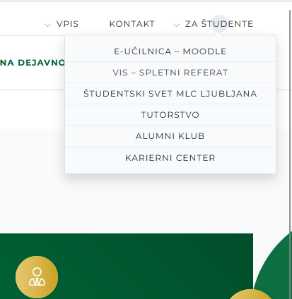
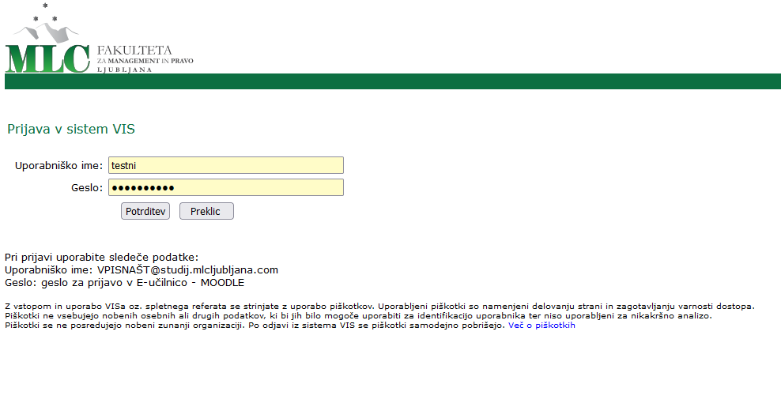
1. PRIJAVA V VIS 2. UPORABNIŠKO IME IN GESLO
V VIS vstopate z uporabniškim imenom in geslom, ki ste ga prejeli v e – pošti ob vpisu na fakulteto z naslova Referat@mlcljubljana.com, skupaj z navodili za študij.
Na spletni strani fakultete https://www.mlcljubljana.com/
najdete v desnem zgornjem kotu naslov VIS – SPLETNI REFERAT

Slide 3
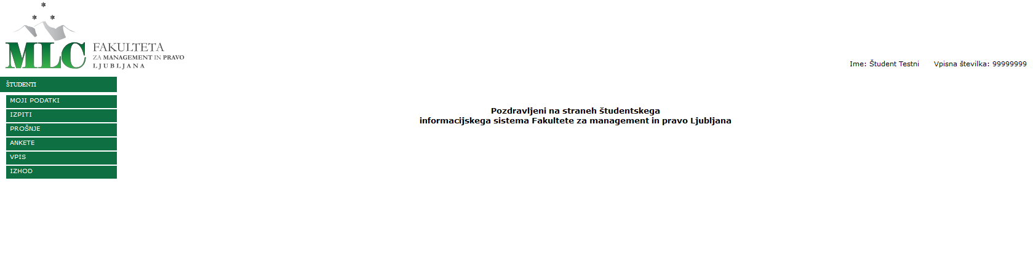
3. ZAČETNA STRAN VIS SPLETNEGA REFERATA
Ob pravilni prijavi se vam odpre začetna stran spletnega referata. Desno zgoraj se izpiše vaš ime priimek ter vpisna številka, na levi strani pa meni z različnimi razdelki:
MOJI PODATKI
IZPITI
PROŠNJE
ANKETE
VPIS
IZHOD

Slide 4
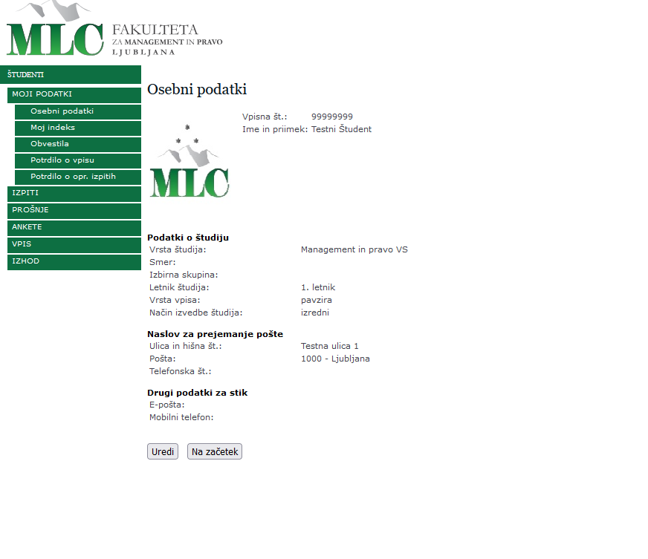
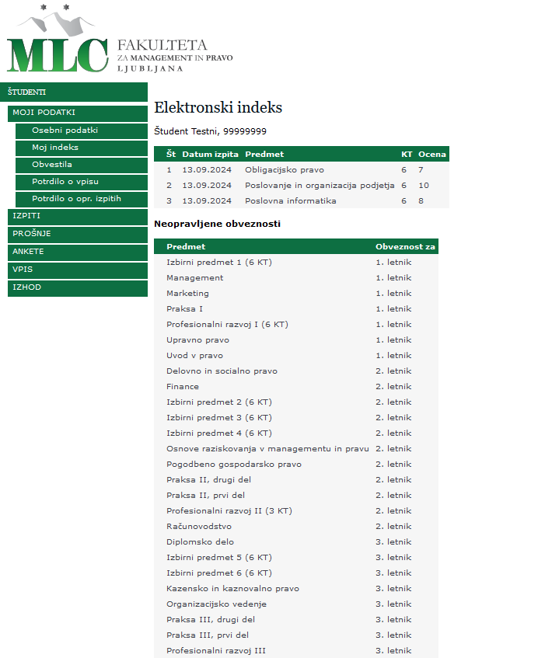
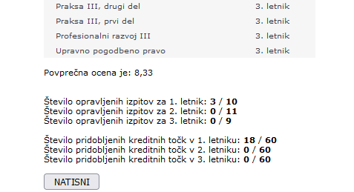
3.1. MOJI PODATKI
V rubriki moji podatki imate naslednje možnosti:
Osebni podatki: Tu najdete podatek o letniku, vrsti vpisa – kakšen je vaš status (pavzira, absolvent, ponavlja ali redno vpisan) ter naslov in kontaktne podatke (katere lahko sami spreminjate)
Moj indeks: v indeksu najdete vse opravljene, kot tudi neopravljene predmete, prav tako podatek o kreditnih točkah. Podatke lahko izvozite in natisnete.

Slide 5
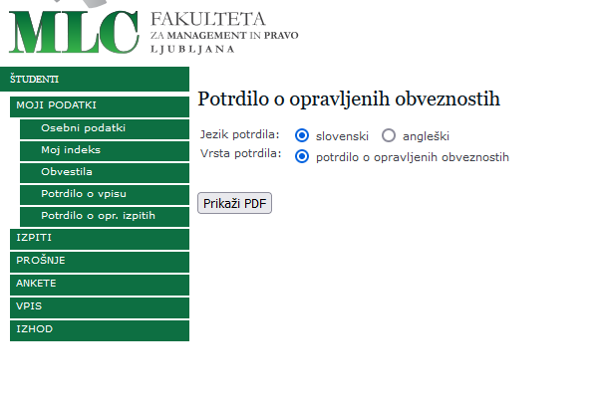
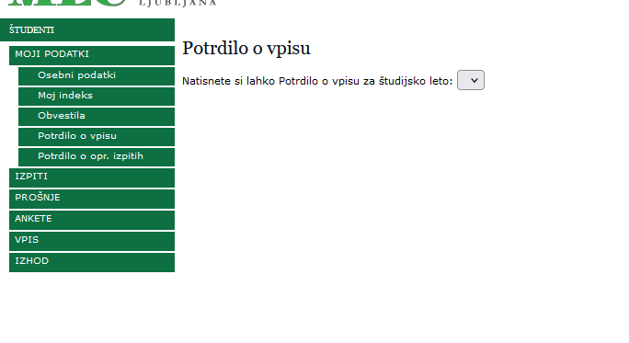
3.1.1 Obvestila
V levem meniju izberite "Obvestila". Na desni strani se vam odpre novo okno, kjer lahko vidite morebitna obvestila s strani profesorjev oz. referata za študij. Obvestila, ki ste že prebrali se shranijo pod »Prebrana obvestila«.
3.1.2 Potrdilo o vpisu
Omogočeno tiskanje potrdila o vpisu v slovenskem in angleškem jeziku.
3.1.3 Potrdilo o opr. izpitih
Omogočeno tiskanje potrdila o opr. izpitih v slovenskem in angleškem jeziku.

Slide 6
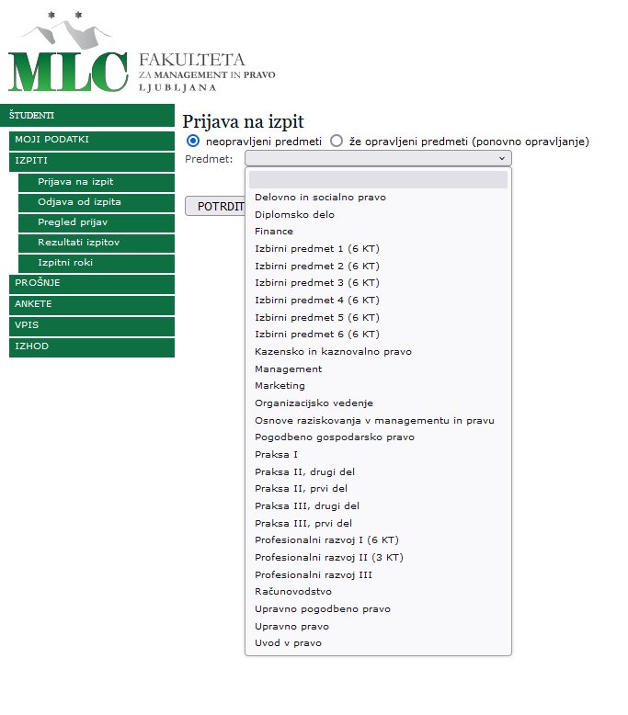
3.2 IZPITI
3.2.1 Prijava na izpit:
Po uspešni prijavi v sistem, z uporabniškim imenom in geslom, v levem meniju izberite "Prijava na izpit".
Na desni strani zaslona v polju "Predmet" izberite predmet, pri katerem se želite prijaviti na izpit (izpišejo se vam predmeti, katere imate vnesene v vaš indeks). Izbiro predmeta potrdite s pritiskom na gumb "Potrditev". Odpre se vam seznam izpitnih rokov, ki so razpisani pri izbranem predmetu. S pritiskom na gumb ´<<´ ob izpitnem roku izberite želeni izpitni rok. Če vam sistem napiše, da ste se na izpit uspešno prijavili, je s tem prijava zaključena.
V kolikor imate za izbrani predmet že odprto preteklo nezaključeno prijavo (vsaka prijava mora biti zaključena z oceno ali odjavo od izpita), se na isti predmet ne morete prijaviti.
Odprte prijava lahko vidite z izbiro "Pregled prijav" v levem meniju. Zadnji rok za prijavo na izpit je tri dni pred izpitnim rokom.

Slide 7
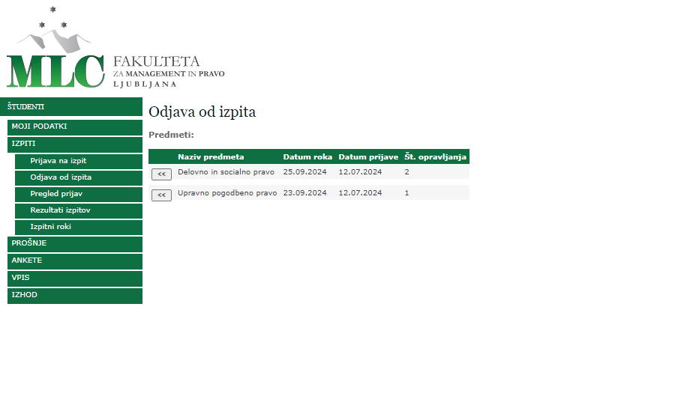
[Izpiti]
3.2.2 Odjava od izpita:
V levem meniju izberite "Odjava od izpita".
Na desni strani zaslona izberite prijavo na izpit, od katerega se želite odjaviti. Izpišejo se vam samo izpiti, na katere ste prijavljeni in od katerih se lahko še odjavite. Izbiro potrdite s pritiskom na gumb ´<<´ na levi strani preglednice. Če vam sistem napiše, da ste se od izpita uspešno odjavili , je s tem odjava končana. Druge odprte prijave, od katerih odjava ni več možna, lahko vidite z izbiro "Pregled prijav" v levem meniju.
Zadnji rok za odjavo od izpita je tri dni pred izpitnim rokom. Če študent izpita ne odjavi v skladu s Pravilnikom o preverjanju, ocenjevanju ter vrednotenju znanja študentov, se šteje, da je izkoristil en izpitni rok. Če študent zaradi bolezni ali druge nepremostljive okoliščine ne pristopi k izpitu in se od izpita pravočasno ne odjavi, mora v roku 1 dne po izpitu nosilcu predmeta utemeljiti svoj opravičen izostanek, na podlagi katerega lahko le-ta izvede odjavo od izpita. V tem primeru se šteje, da je študent izpit pravočasno odjavil.

Slide 8
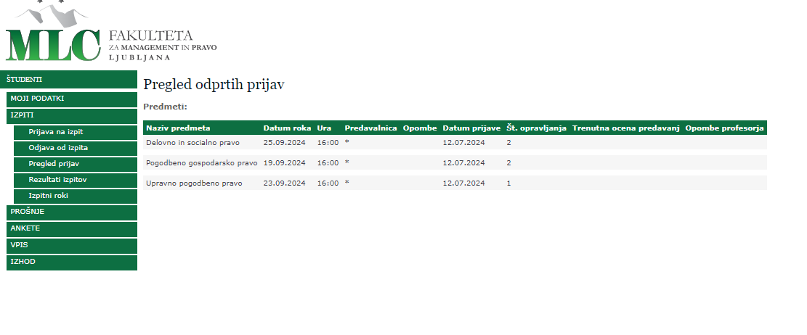
[Izpiti]
3.2.3 Pregled prijav
Za pregled odprtih prijav, v levem meniju izberite "Pregled prijav". Na zaslonu se vam izpišejo vse vaše odprte prijave. Prijava je odprta dokler ni zaključena z oceno ali odjavo.

Slide 9
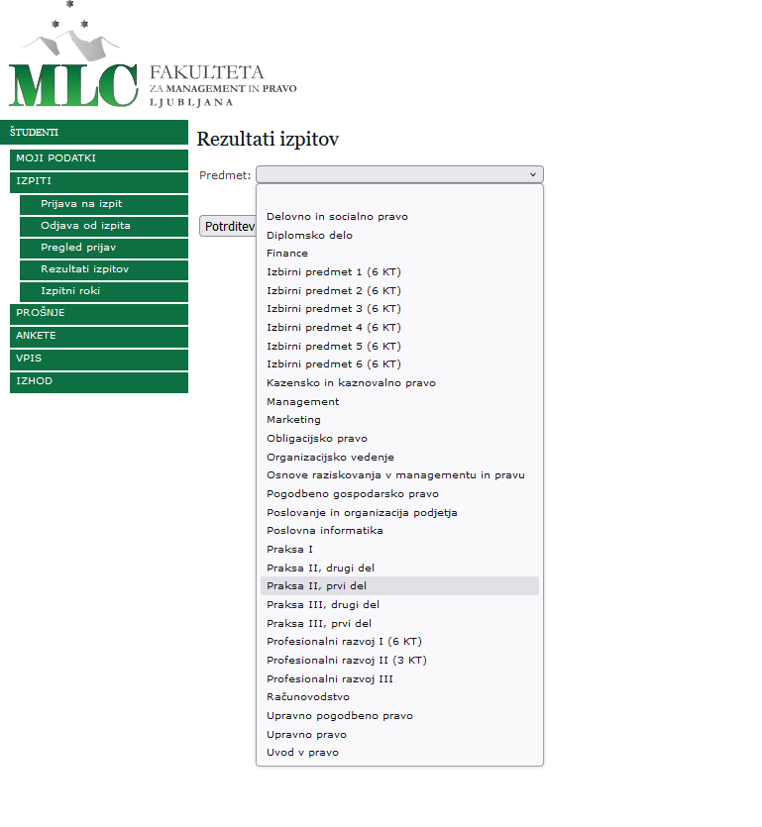
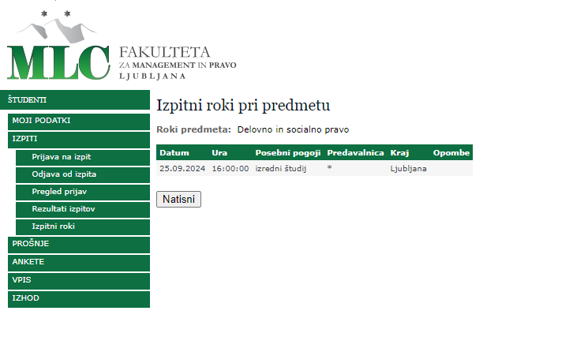
[Izpiti]
3.2.4 Rezultati izpitov
V levem meniju izberite "Rezultati izpitov". Na desni strani zaslona v polju "Predmet" izberite predmet za katerega vas zanima rezultat. Izbiro potrdite s pritiskom na gumb "Potrditev". Izpiše se rezultat, ki ste ga dosegli pri zadnjem opravljanju izpita iz izbranega predmeta.
3.2.5 Pregled izpitnih rokov:
V levem meniju izberite "Izpitni roki".
Na desni strani zaslona v polju "Predmet" izberite predmet za katerega vas zanimajo izpitni roki in pritisnite gumb "Potrditev". Izpišejo se vam vsi prihodnji izpitni roki iz izbranega predmeta. Če je določena že predavalnica, v kateri se bo izpit izvajal, ter ura pričetka izpita, sta vidna tudi ta dva podatka.

Slide 10
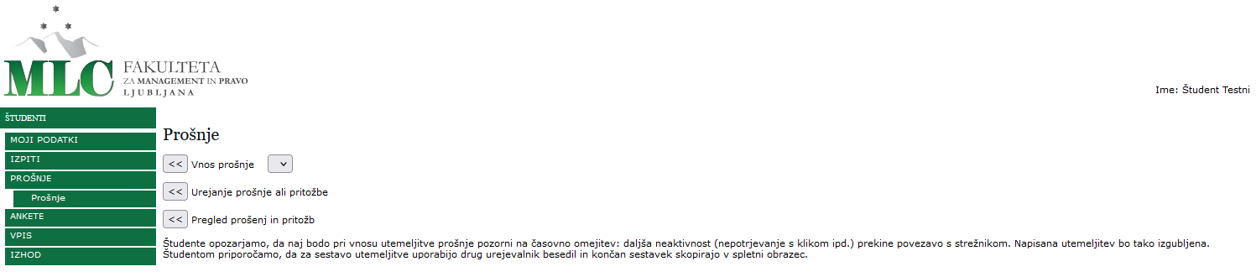
3.3 Prošnje
V levem meniju študent izbere rubriko »PROŠNJE«.
Desno od teksta »Vnos prošnje« izberite ustrezen TIP prošnje iz izbornega menija in nato kliknite na gumb z dvema puščicama '<<' levo od teksta »Vnos prošnje« - s tem sprožite vnos prošnje.. Nato v ustrezna polja vnašate zahtevane podatke (npr. potrebno je podati utemeljitev in navesti priloge) in sledite spletnemu obrazcu do konca.
▪ S klikom na gumb »Oddaj in natisni prošnjo« se vloga posreduje v VIS in natisne. Preden ste prošnjo natisnili in odposlali, lahko besedilo prošnje še vedno popravite ali dopolnite s klikom na gumb “Urejanje prošnje ali pritožbe” in tu imate tudi možnost, da popravljeno prošnjo ponovno natisnete. Ko ste prošnjo podpisali in odposlali, je vsako spreminjanje te iste prošnje neveljavno. Vneseno prošnjo lahko na opciji »Urejanje prošnje ali pritožbe« tudi izbrišete, v kolikor ste se premislili in prošnje ne želite odposlati, vendar to le v primeru, če je še niste oddali ali odposlali.
▪ Podpisano vlogo je potrebno poslati skupaj s prilogami in pridobljenimi zaznamki modula, če je to potrebno.
▪ Prošnja gre v obravnavo šele, ko referat prejme podpisano pisno vlogo kandidata.

Slide 11
[Prošnje]
Prošnje opremite z ustreznimi dokazili o argumentih, navedenih v vlogi (npr. zdravniško potrdilo, dokazilo o starševstvu, potrdilo Centra za socialno delo, potrdilo o opravljenih izpitih in potrjen učni načrt za posamezen predmet (za priznanje izpita) itd.). Če navedb v svoji prošnji ne morete podpreti z uradnimi potrdili, vendar menite, da imate za prošnjo utemeljene razloge, te razloge čim bolj izčrpno opišite.
Posamezne faze reševanja prošnje lahko spremljate preko študentskega informacijskega sistema v meniju »Pregled prošenj« v rubriki »status«.
Z izbiro te možnosti lahko pregledujete stanje vaše oddane prošnje. Pri tem se stanja spreminjajo iz:
»Predlagan« – prošnjo ste vnesli, referat pa je še ni prejel.
»Sprejet« – prošnjo je referat sprejel in čaka na obravnavo. V kolikor referat ugotovi pomanjkljivosti pri prejeti prošnji, boste v polju Opombe o njih obveščeni.
»Zaključen« – prošnja je bila obravnavana, sprejet je bil sklep. Z izbiro gumba pred vrstico se vam izpiše datum obravnave in sprejet sklep.
V kolikor na izpisu prošnje ugotovite, da ste pri vnosu prošnje pozabili ali napačno vnesli kakšen podatek lahko z izbiro možnosti »Urejanje prošnje ali pritožbe« že vneseno prošnjo popravite. Popravek je možen, dokler prošnje ne posredujete referatu.

Slide 12
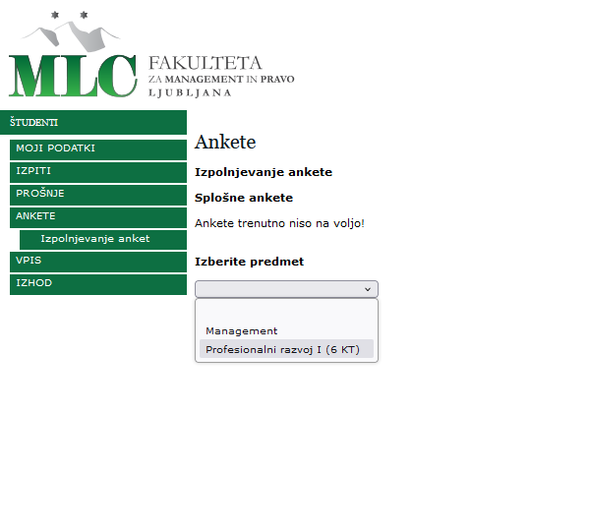
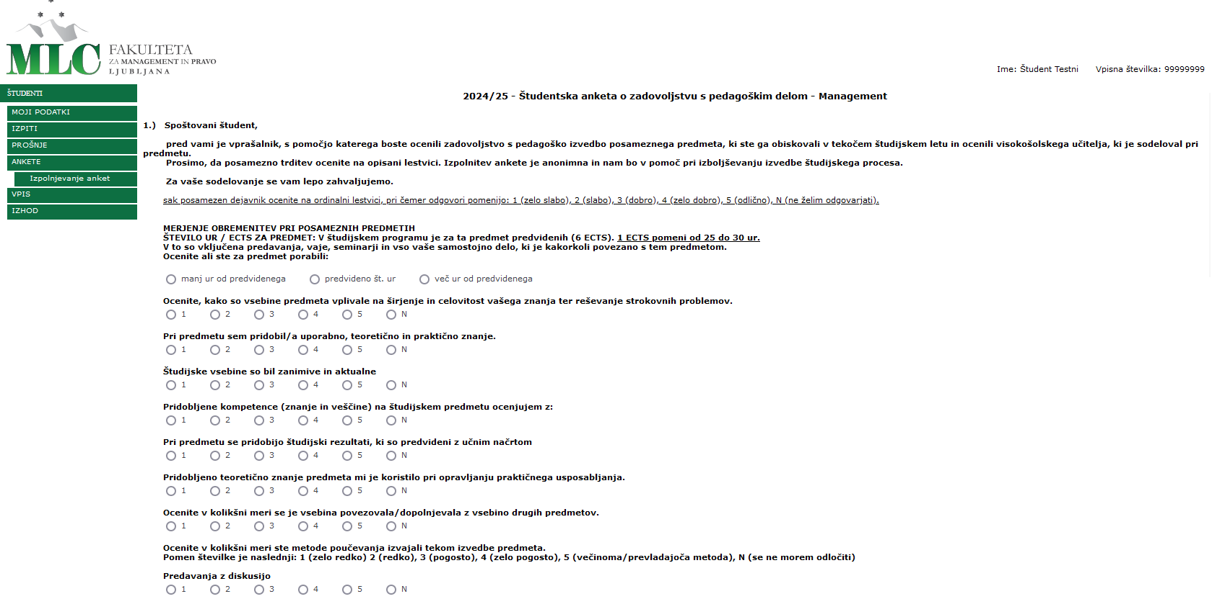
3.4 Ankete
S študijskim letom 2024/2025 smo uvedli obvezne ankete pred prijavo na prvi izpitni rok. Pogoj za prijavo na izpit je izpolnitev ankete za posamezni predmet.
V meniju levo najdete rubriko »Ankete«. Pod izbiro predmeta se vam bodo pokazale razpoložljive ankete za posamezni predmet:

Slide 13
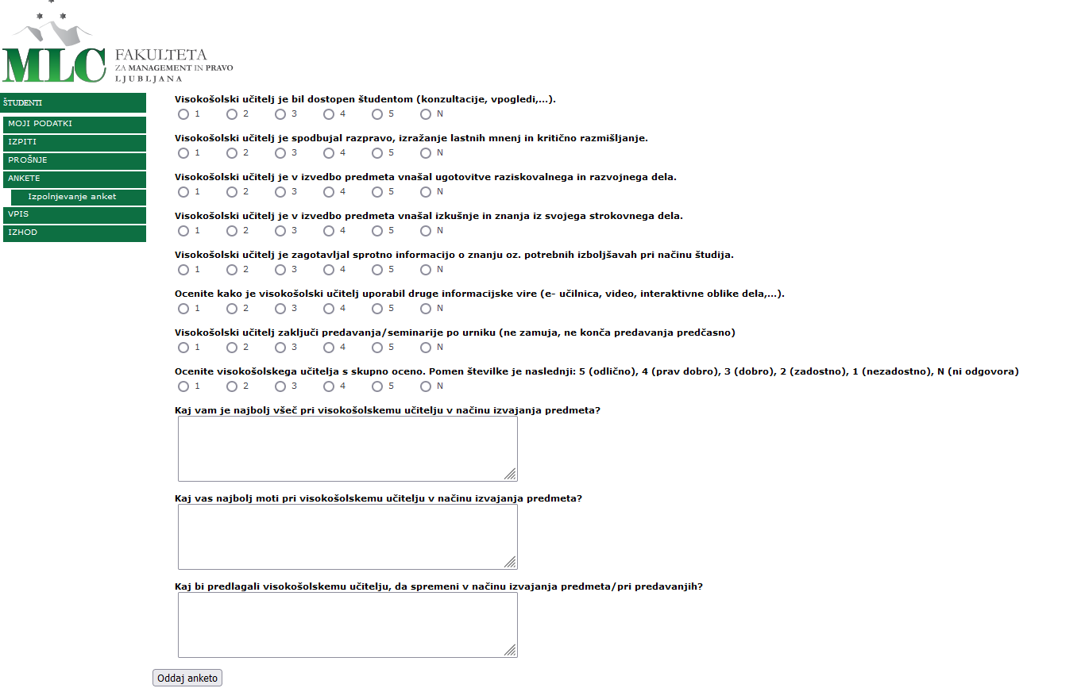
[Ankete]
Ko je anketa zaključena s klikom na gumb »Oddaj anketo« zaključite izpolnjevanje. V kolikor anketa ni izpolnjena v celoti oziroma je izpolnjena pomanjkljivo, vam sistem javi, da je anketa nepopolna. Bodite pozorni na to, da odkljukate vsa vprašanja in da izpolnite tudi vprašanja, kjer so potrebni vaši samostojni odgovori (običajno so to zadnja tri vprašanja na koncu ankete).

Slide 14
[Ankete]
Vzemite si predvsem nekoliko več časa za poglobljene vsebinske odgovore v prostem delu ankete.
Študentske ankete predstavljajo pomembno komponento našega pedagoškega dela, s pomočjo katerih pridobimo povratne informacije o našem delu in so pedagogom osnovna referenca za izboljšanje pedagoškega dela.
Vsebinski odgovori so zelo dragoceni in so bolj uporabni kot numerične ocene. Te ankete so tudi relevantne za bodoče habilitacijske postopke.
Ankete v VIS-u so anonimne, dostop do rezultatov anket je izvajalcem možen šele po koncu izpitnega obdobja.

Slide 15
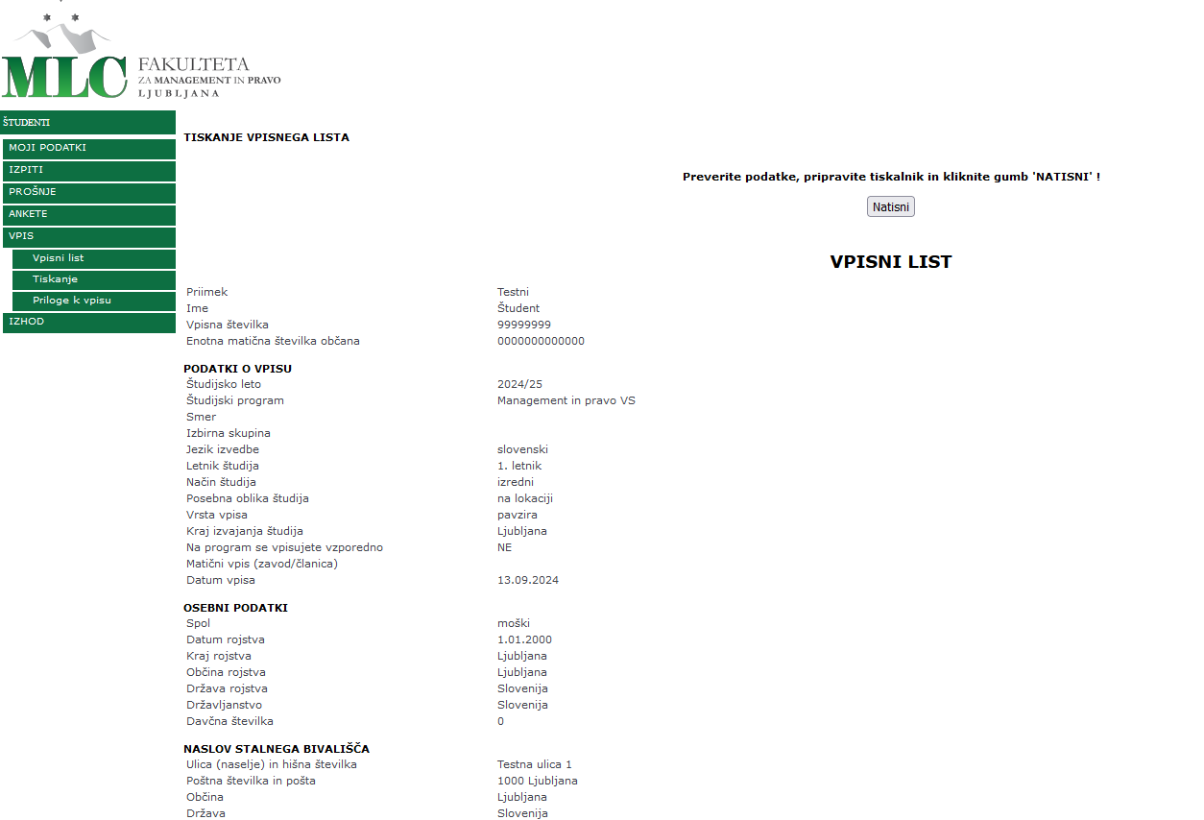
3.5 Vpis / Vpisni list
Izpolnjevanje novega vpisnega lista je v VIS-u omogočeno samo v obdobju vpisa. Ko izpolnite pogoje za napredovanje vam v referatu pripravijo ustrezen vpisni list.
V spletnem referatu ga odprete s klikom na »Vpis – Vpisni list«. Na sredini zaslona se vam odpre vaš vpisni list. Nekatera polja so že izpolnjena, podatki se prenesejo (ob prvem vpisu iz prijave na vpis, kasneje pa iz vpisnega lista iz preteklega študijskega leta), vaša naloga je, da dopolnite manjkajoča polja, se odločite glede soglasij… Ko izpolnite vse podatke, vpisni list shranite.
Po zaključenem izpolnjevanju, morate vpisni list obvezno natisniti (kar naredite s klikom na »Tiskanje vpisnega list« v levem meniju) in podpisanega dostaviti v Referat za študentske zadeve.

Slide 16
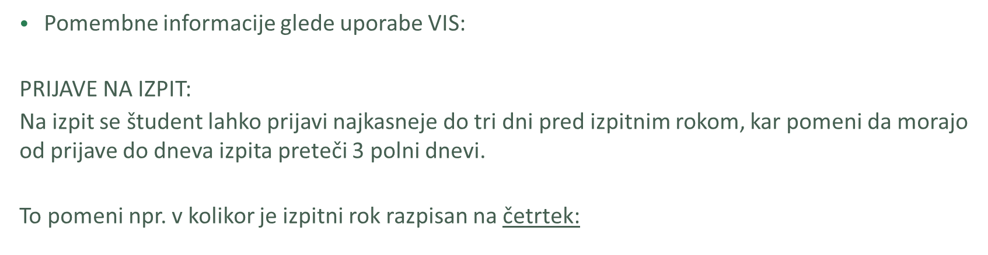
Nedelja do 24:00 – zadnji dan prijave!
PON, TOR, SRE – trije polni dnevi, ki pretečejo od prijave do izpita
ČET – dan izpita

Slide 17
Prijava in odjava na izpitne roke bo v študijskem letu možna le in zgolj preko sistema VIS!
Prijav in odjav po telefonu in osebno v Referatu fakultete ne bodo več možne, posledično tudi zaradi uvedbe obveznih anket;
Odjave od izpitov so možne tudi najkasneje tri dni pred izpitnim rokom, kar pomeni, če je izpit razpisan na četrtek, je nedelja do 24.00 zadnji dan, ko je mogoča odjava;

Slide 18
Hvala za vašo pozornost in veliko uspehov pri študiju!

